Slide 1

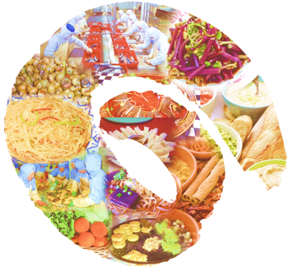




烹 饪 技 术
贵州省初中学生实用技能
第12课 常见水产品的制作
上海科技教育出版社

Slide 2
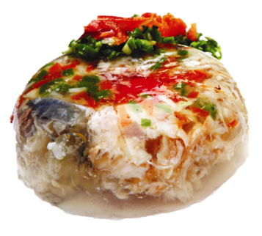
苗乡鱼冻
烹饪技术
贵州省初中学生实用技能
原料
加工方法
主料：稻田鲫鱼3 条（约750 克）。
辅料：凯里红酸汤200 克，西红柿30 克。
调料：精盐6 克，老姜10 克，蒜10 克，葱15 克，料酒10 克。
味型：咸酸味。
成菜方法：熬、冻。
（1）宰杀鲫鱼，不去鳞，除去内脏，洗净，用精盐、姜、葱、料酒码味；西红柿切成粒。
（2）锅下油30克烧热，投入姜、蒜片炒香，下红酸汤，加500克清水，大火烧沸，去渣后下鲫鱼，调好味，小火烧50分钟，装入垫有西红柿粒和香葱花的汤钵中，晾凉，放入冰箱成冻，上桌前翻扣在盘中，撒西红柿粒、香葱花点缀即可。

Slide 3
糟辣鱼头
烹饪技术
贵州省初中学生实用技能
原料
加工方法
主料：鳙鱼头1 个（约1000 克）。
辅料：糟辣椒100 克，姜10 克，葱8克，料酒15 克，红油10 克。
味型：糟辣味。
成菜方法：蒸。
（1）洗净鱼头，去鳃，去鳞，从鱼唇正中将鱼头一劈为二，姜、葱、料酒拌在鱼头上，腌制5 分钟。
（2）在盘底放几片生姜，放上鱼头，浇淋糟辣椒在鱼头上，上笼旺火蒸10 分钟，出笼，撒葱花，浇烧熟的红油，再上笼蒸2 分钟，取出即可。

Slide 4
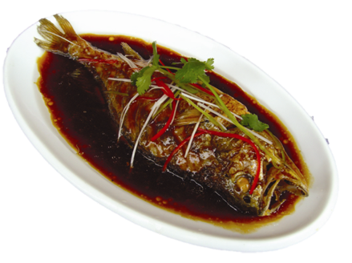
红烧黄鱼
烹饪技术
贵州省初中学生实用技能
原料
加工方法
主料：黄鱼1 条（约700 克）。
辅料：威宁火腿10 克，玉兰片10 克，水发香菇10 克，青红椒丝5 克，姜丝2 克，大葱丝5 克，芫荽2 克。
调料：姜片2 克，大蒜片5 克，胡椒粉3 克，酱油15 克，白糖2 克，米酒10 克。
味型：咸鲜味。
成菜方法：红烧。
（1）黄鱼去除鱼鳞、内脏，洗净。在鱼身两侧各划几刀，擦干水分，放入热油锅中，炸至七八成熟，捞出，沥干油。火腿、香菇、玉兰片分别切片。
（2）锅上火，下油烧热，放入姜片、大蒜、香菇、玉兰片及火腿爆香，注入鲜汤，下黄鱼，调酱油、白糖、米酒、胡椒粉，大火煮沸，转小火加盖焖煮至汤汁剩下一半，再改大火将汤汁收干，装盘，撒上青红椒丝、姜丝、葱丝，淋烫油，撒上芫荽点缀即可。

Slide 5
茶香焗虾
烹饪技术
贵州省初中学生实用技能
原料
加工方法
主料：基围虾500 克。
辅料：绿茶50 克。
味型：茶香味。
成菜方法：煮。
（1）绿茶与清水一同下锅，约煮5 分钟。（2）虾放入茶水锅中烧沸，倒进盆内，加盖焗5 分钟，连茶叶一起装入竹篮内，上桌。

Slide 6
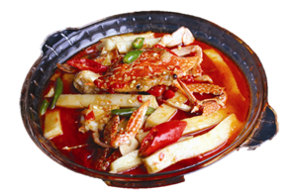
茶香焗虾
烹饪技术
贵州省初中学生实用技能
原料
加工方法
主料：米豆腐350 克，红花蟹500 克。
辅料：泡椒100 克，糍粑辣椒30 克。
调料：精盐、味精、鸡精、蒜茸辣椒酱、
高汤等各适量。
味型：家常味。
成菜方法：烧。
（1）花蟹宰杀、冼净、切块，下油锅，滑炒至五成熟；米豆腐切条，拍干粉，下油锅炸至定型，捞起。
（2）锅中留油少许，下泡椒、糍粑辣椒、蒜茸辣椒酱，注入高汤，下米豆腐、花蟹，烧至入味，勾芡收汁，装盘。

Slide 7
思考与实践
劳动力转移常识
贵州省初中学生实用技能
1
2
3
请教家人或者收集资料，列举几道贵州的辣海鲜菜。
议一议，除了书中介绍的，大家还品尝过哪些水产品，这些菜
的味型是怎样的。如有可能，试着了解这些菜的制作方法，并与同学们分享。
试着在家中烹制一道或多道水产菜肴，并请家人评价。

